Slide 1
需求获取、需求确认
负责人：安澜霆
Notes:
我是项目起始阶段的负责人，也就是负责需求工作，职能类似于产品经理。
我大概讲一下我们组处于初始确定需求阶段的时候，我们组做了什么以及我做了什么。

Slide 2
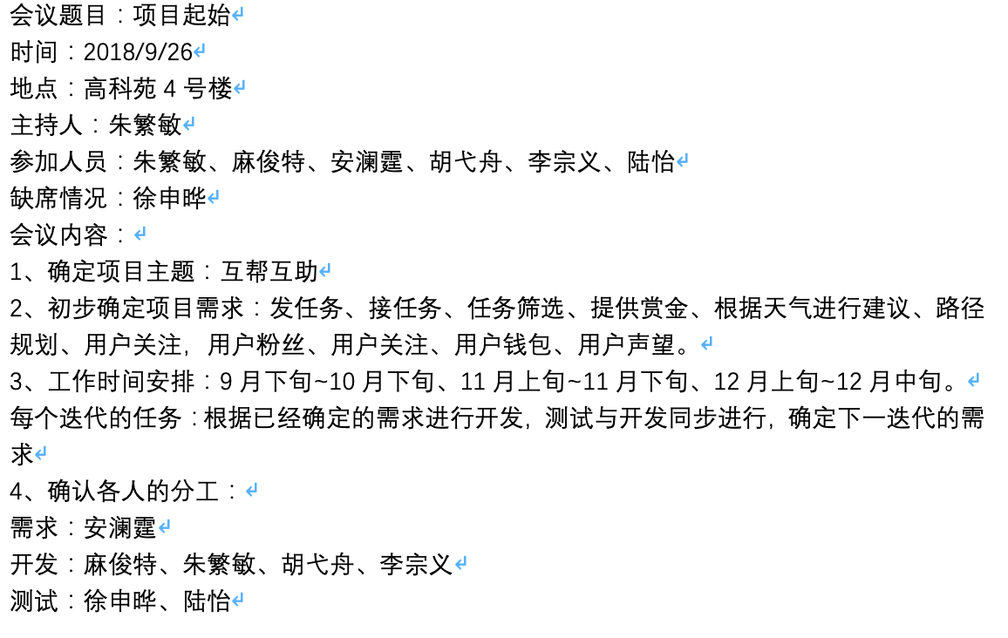
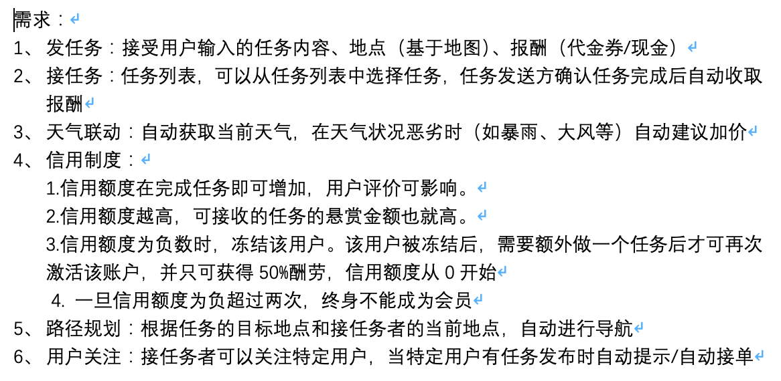
需求获取阶段
我的工作：筛选小组会议中讨论出的若干需求。
Notes:
起因：我们小组使用头脑风暴的方法在第一次小组组会中讨论出了若干需求，
左图并大致记录。因为是会议记录，所以不是全部需求记录，因为说的也很快，大部分需求记在了脑子里。
工作：我将这小组会议记录的若干要求筛选、细化。
筛选标准与程序：首先，将主要功能筛选出来，比如收发任务，筛选任务，查看任务详情这种。
然后，根据我们小组负责技术同学的时间情况、和功能的实现难度来筛选出要做的非主要功能。什么是非主要功能，就是这些缺少也不会影响程序目的一些任务。比如：查看个人钱包，查看粉丝等等。因为我和一个负责技术的同学是一个寝室的，所以交流比较方便和直接。
基本上通过这两大块我确定了项目范围和需求范围。
右边这个图就是初步的需求确认。

Slide 3
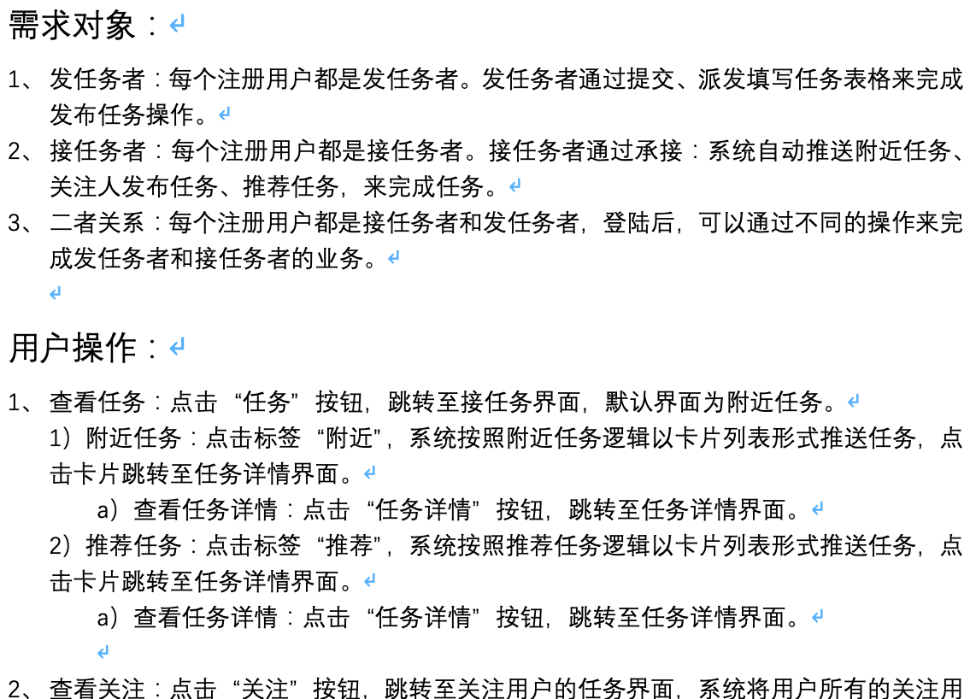
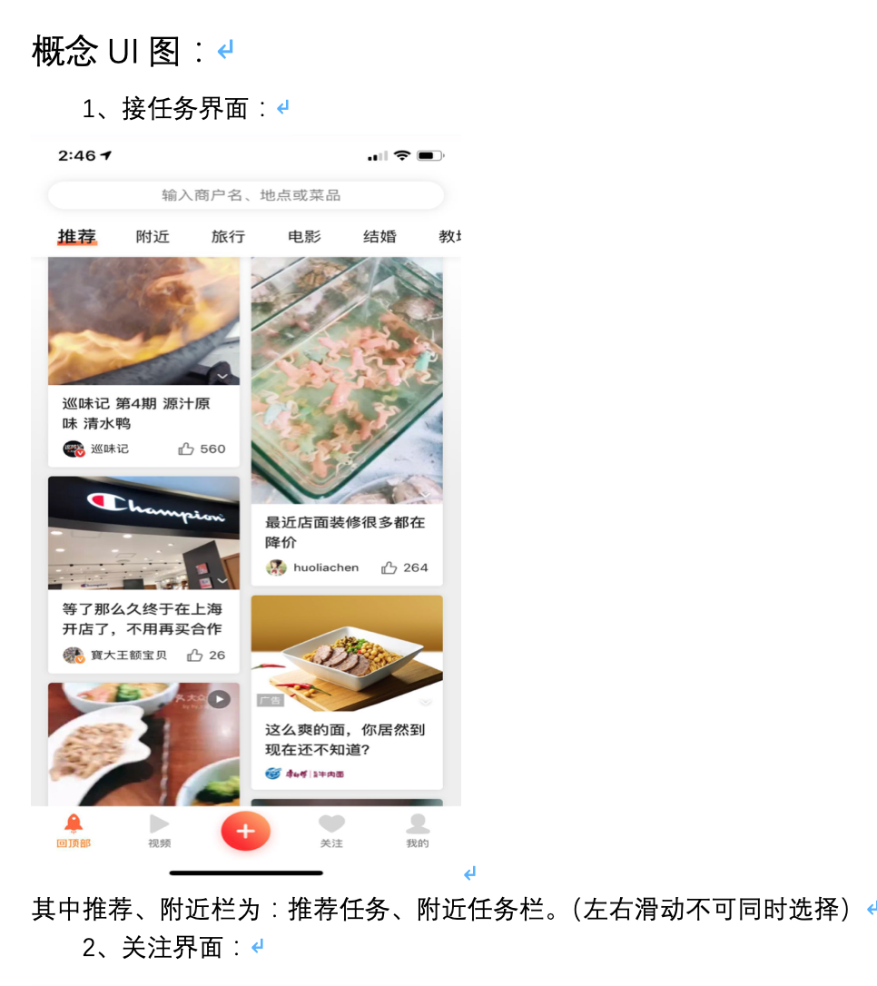
需求确认、细化阶段
我的工作：需求上报确认、编写需求文档、确认ui设计。
Notes:
首先，我讲之前的需求发到了群里，经过组员和项目经理的一致通过后，开始编写需求文档。
在需求文档中我详细的说明了功能、需求对象、用户操作等。如上图，这个需求就写得很详细了，而且把逻辑和其他方面写的比较全面了，大致把要做的轮廓描绘了出来。
在文档的最后也进行了UI设计，我参考了很多软件，最后决定用大众点评来当我们的模板，
因为大众点评涉及到分类、餐馆介绍、个人信息页面等等，和我们的一些功能和需求所需信息的类型比较相似，
比如：这图里面的这种卡片式布局，可以变成一个个任务，点进去就是任务详情。
头部的标签就是筛选条件，我们任务也是有筛选条件的，比如：按距离展示任务、按照赏金展示任务等等。
还有个人信息界面，收发任务。。。。。。

